Slide 1










Lý thuyết trò chơi và ứng dụng
Thiết kế trò chơi caro giữa người và máy
GVHD: TS. NGUYỄN ĐÌNH HIỂN
Võ Đoàn Hoàng Long
Nguyễn Thanh Hòa
Đoàn Phước Nhật
Nguyễn Thị Ngọc Hiền
Nguyễn Ngọc Vũ Triều
Đặng Đình Duy
Phạm Hoàng Hải
Lê Âu Hải
Nguyễn Lê Vinh
Lê Trần Minh Hiền

Slide 2



Nội dung
Giới thiệu về cây trò chơi
Giới thiệu về Minimax
DEMO chương trình

Slide 3
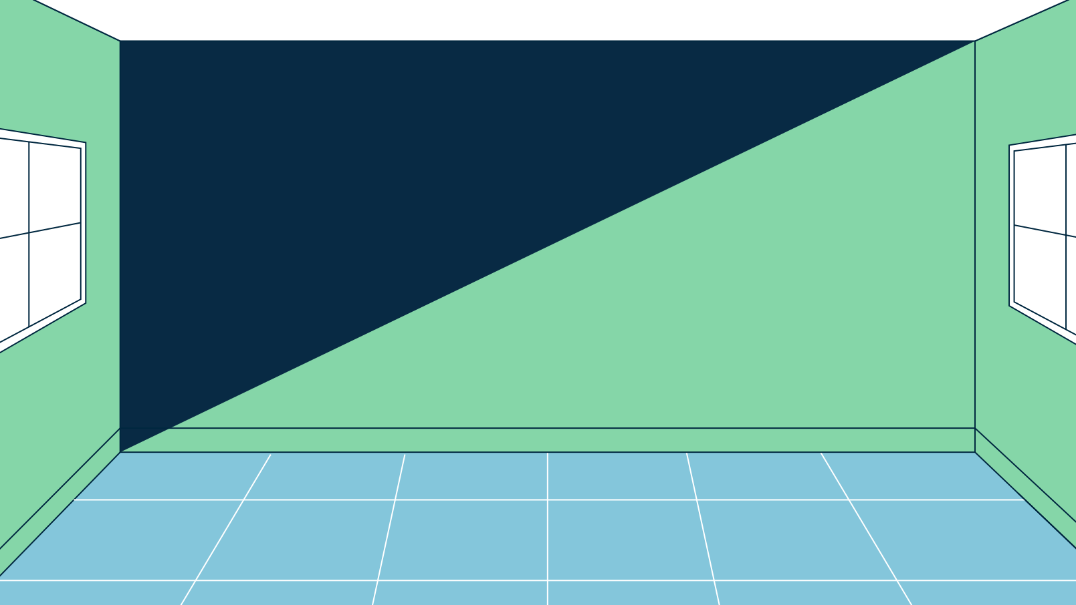



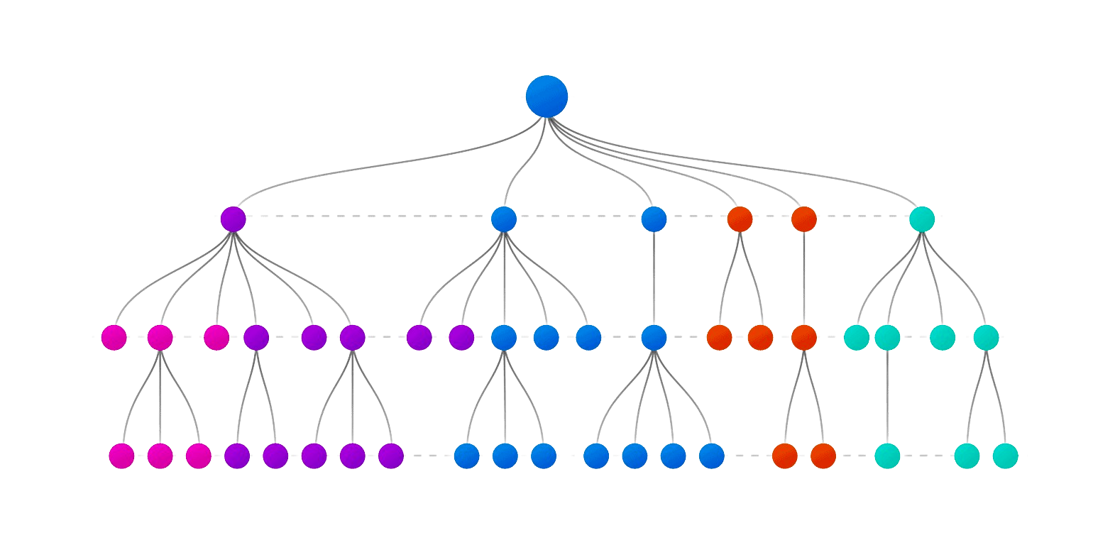
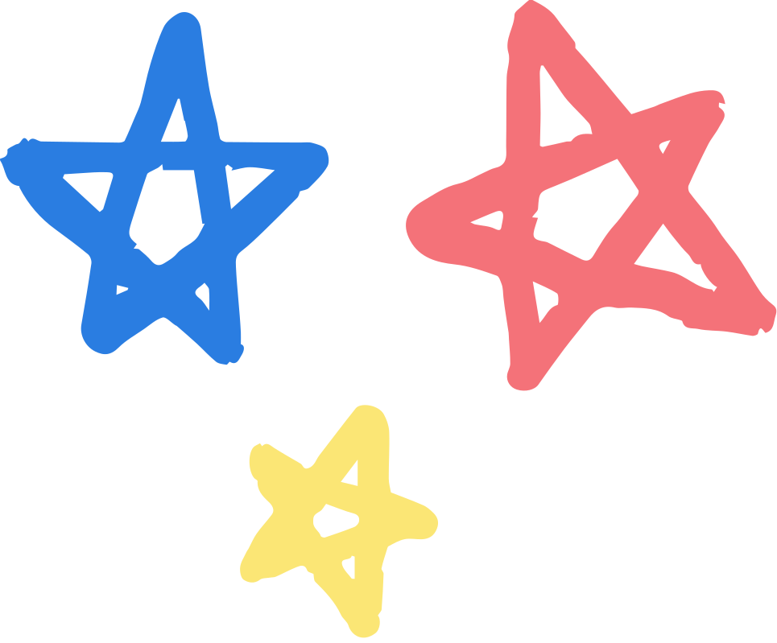
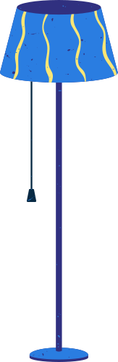










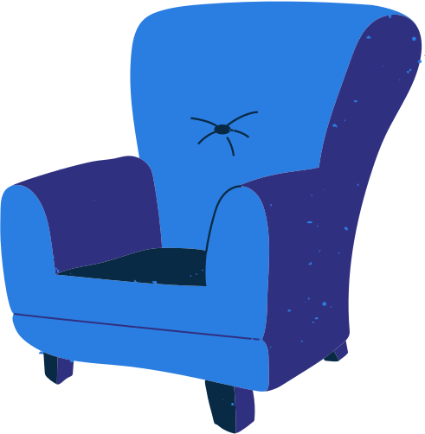


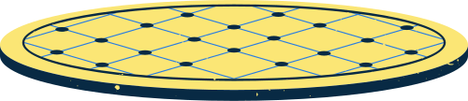
🎮 Game Theory | TS. Nguyễn Đình Hiển
Giới thiệu về cây trò chơi

Slide 4
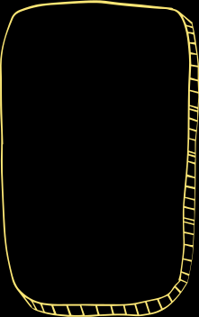
Cây trò chơi
Để biểu diễn trạng thái của trò chơi
Độ sâu là số tầng của cây
Mỗi nước đi sẽ biến đổi sang trạng thái mới

Slide 5
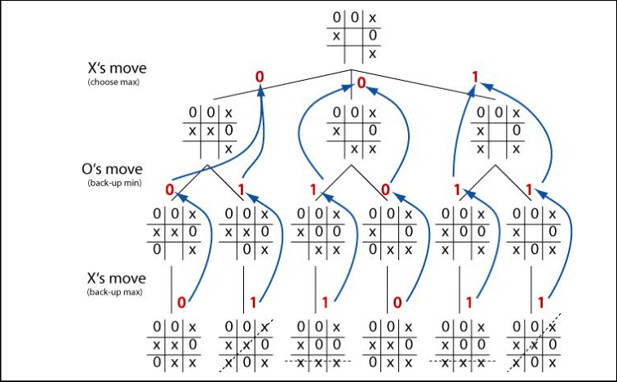
🎮 Game Theory | TS. Nguyễn Đình Hiển
Giới thiệu về Minimax

Slide 6
Giải thuật Minimax
Là chiến lược thể hiện qua quy tắc định trị cho các nút trên cây trò chơi
Hai đối thủ trong một trò chơi được gọi là MIN (là đối thủ cố gắng tối thiểu hóa điểm số của MAX) và MAX (MAX đại diện cho đối thủ quyết giành thắng lợi)
Các mức (lớp) trên cây trò chơi cũng luân phiên nhau là MAX và MIN. Nên cây trò chơi còn có tên là cây MIN-MAX

Slide 7

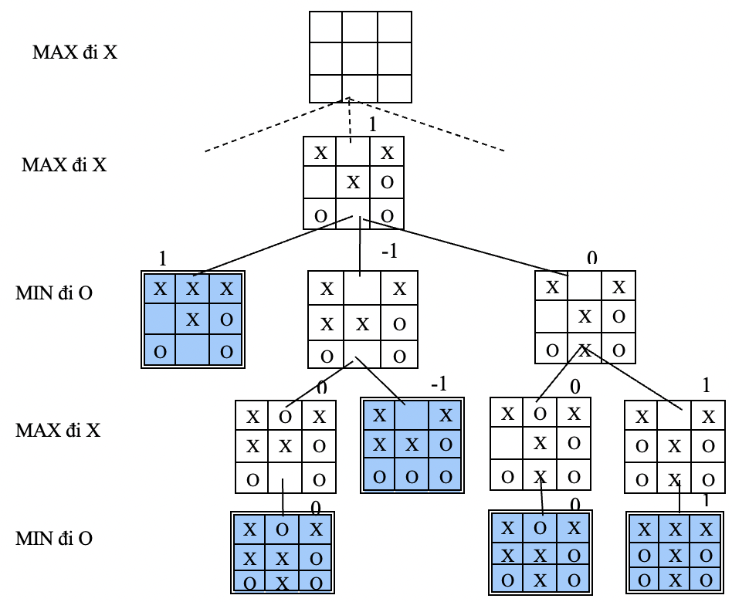



🎮 Game Theory | TS. Nguyễn Đình Hiển
Giải thuật Minimax

Slide 8






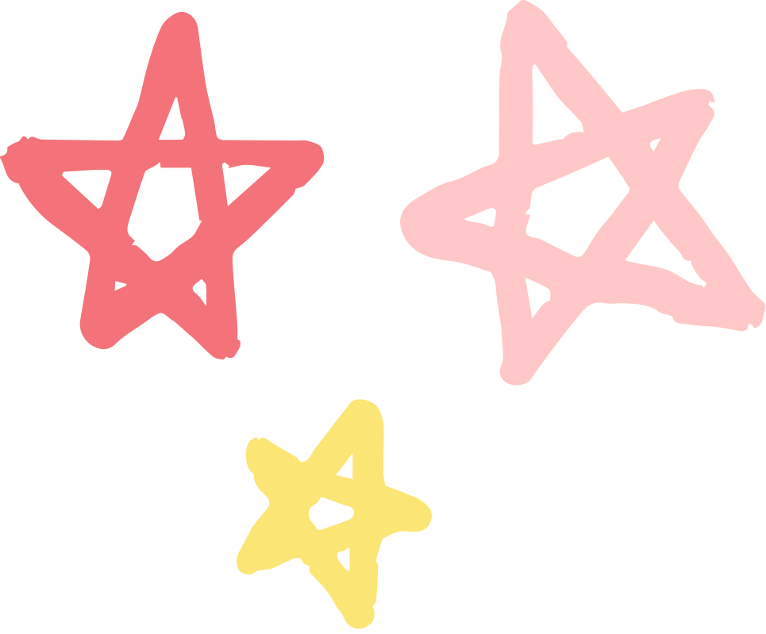


DEMO CHƯƠNG TRÌNH

Slide 9











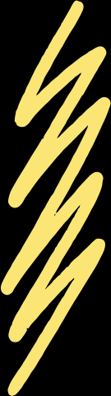



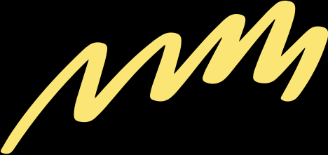





Cám ơn thầy, các bạn đã lắng nghe.

